Slide 1
JSP의 지시자와 액션 태그1

Slide 2
Contents
학습목표
이번 장에서는 JSP기본 문법을 공부 한다.
앞 장에서 학습한 스크립트요소와 함께 가장 일반적인 문법 요소인 지시자와 액션태그를 다루어 본다.
학습내용
지시자의 종류 및 예제 학습

Slide 3
지시자의 종류 3가지
page
지시자
(Directive)
include
taglib

Slide 4
page 지시자 속성 종류
page 지시자의 속성 및 기본값
속성 | 값 | 기본값 | 예제
info | 텍스트 | 없음 | info=“Copyright 2013 by JspStudy.co.kr”
language | 스크립팅 언어 | “java” | language=“java”
contentType | MIME 타입, 문자집합 | contentType=“text/html;charset=ISO-8859-1” | contentType=“text/html; charset=EUC-KR”
extends | 클래스 이름 | 없음 | extends=“kr.co.jspstudy.board.JspPage”
import | 클래스/패키지 이름 | 없음 | import=“java.util.Vector” import=“java.sql.*,java.net.*”
session | boolean 값 | “true” | session=“true”
buffer | buffer값 or “none” | “8kb” | buffer=“12kb” buffer=“false”
autoFlush | boolean 값 | “true” | autoFlush=“false”
isThreadSafe | boolean 값 | “true” | isThreadSafe=“true”
trimDirective Whitespaces | boolean 값 | “false” | trimDirectiveWhitespaces=“false”
errorPage | 로컬 URL | 없음 | errorPage=“error/fail.jsp”
isErrorPage | boolean 값 | “false” | isErrorPage=“false”
pageEncoding | 페이지의 캐릭터 인코딩값 | “ISO-8859-1” | pageEncoding=“EUC-KR”

Slide 5
page 지시자 속성-1
info 속성 예제
<%@page info=“JSPStudy.co.kr”%>
language 속성 예제
<%@page language=“java”%>
contentType 속성 예제
<%@page contentType=“text/html”%>
<%@page contentType=“text/html”; charset=“EUC-KR”%>

Slide 6
page 지시자의 예제-1
info, language, contentType 속성
먼저 다음과 같이 코드를 작성하고 저장
source/ch06/directive1.jsp

Slide 7
page 지시자의 예제-1
<%@page language="java" contentType="text/html;charset=EUC-KR"
%>
<h1>Directive Example1</h1>
<%=this.getServletInfo()%>

Slide 8
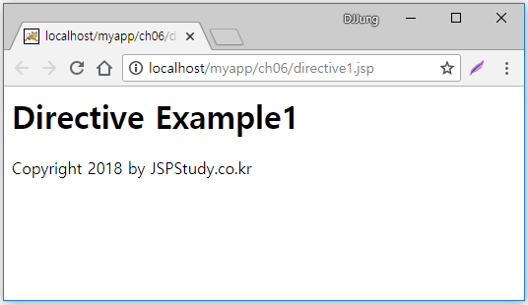
page 지시자의 예제-1
info, language, contentType 속성
브라우저를 실행시켜 결과를 확인
http://localhost/myapp/ch06/directive1.jsp

Slide 9
page 지시자 속성-2
extends 속성
<%@page extends=“com.jspstudy.Diretive”%>
import 속성
<%@page import=“java.util.*,java.sql.*” import=“java.io.*” %>
session 속성
<%@page session=“false”%>
buffer 속성
autoFlush 속성
isThreadSafe 속성
<%@page buffer=“16kb”%>, <%@page buffer=“none”%>
<%@page autoFlush=“false”%>
<%@page isThreadSafe=“false”%>

Slide 10

page 지시자의 예제-2
import, session, buffer, autoFlush, isThreadSafe 속성
먼저 다음과 같이 코드를 작성하고 저장
source/ch06/directive2.jsp

Slide 11
page 지시자의 예제-2
<%@page contentType="text/html;charset=EUC-KR"
import="java.util.*"
session="true"
buffer="16kb"
autoFlush="true"
isThreadSafe="true"
%>
<h1>Directive Example2</h1>
<%
Date date = new Date();
%>
현재의 날짜와 시간은?<p/>
<%=date.toLocaleString()%>

Slide 12
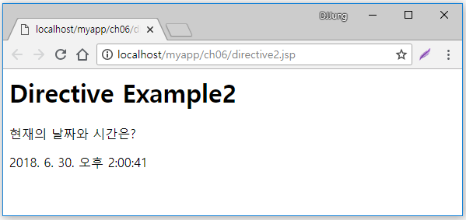
page 지시자의 예제-2
import, session, buffer, autoFlush, isThreadSafe 속성
브라우저를 실행시켜 결과를 확인합니다.
http://localhost/myapp/ch06/directive2.jsp

Slide 13
page 지시자 속성-3
trimDirective
Whitespaces
속성
<%@page trimDirectiveWhitespaces=“true”%>

Slide 14

page 지시자의 예제-3
trimDirectiveWhitespaces 속성
먼저 다음과 같이 코드를 작성하고 저장
source/ch06/trimBefore.jsp

Slide 15
page 지시자의 예제-3
<%@page contentType="text/html;charset=EUC-KR"%>
<%@page import="java.util.*"%>
<%@page session="true"%>
<%@page buffer="16kb"%>
<%@page autoFlush="true"%>
<%@page isThreadSafe="true"%>
<% Date date = new Date(); %>
<h1>trim Before</h1>
현재의 날짜와 시간은?<p/>
<%=date.toLocaleString()%>

Slide 16
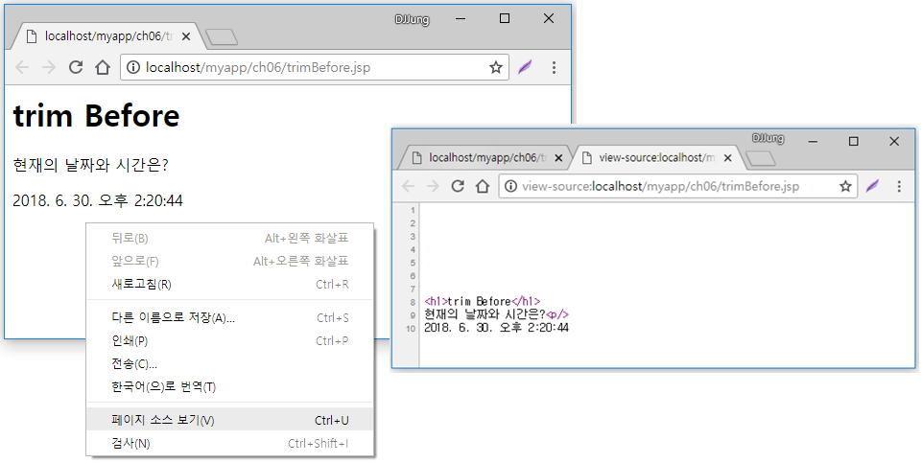
page 지시자의 예제-3
trimDirectiveWhitespaces 속성
브라우저를 실행시켜 결과를 확인 및 소스보기
http://localhost/myapp/ch06/trimBefore.jsp

Slide 17

page 지시자의 예제-3
trimDirectiveWhitespaces 속성
먼저 다음과 같이 코드를 작성하고 저장
source/ch06/trimAfter.jsp

Slide 18
page 지시자의 예제-3
<%@page contentType="text/html;charset=EUC-KR"%>
<%@page import="java.util.*"%>
<%@page session="true"%>
<%@page buffer="16kb"%>
<%@page autoFlush="true"%>
<%@page isThreadSafe="true"%>
<%@page trimDirectiveWhitespaces="true"%>
<% Date date = new Date(); %>
<h1>trim After</h1>
현재의 날짜와 시간은?<p/>
<%=date.toLocaleString()%>

Slide 19
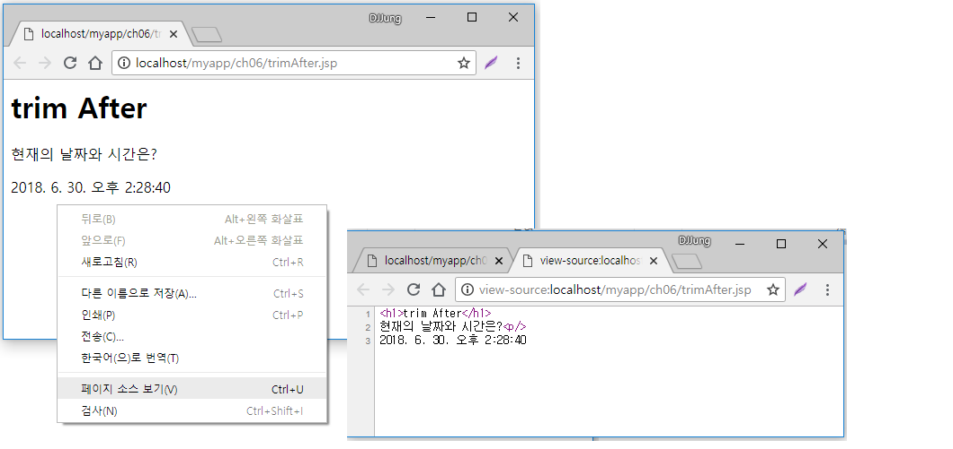
page 지시자의 예제-3
trimDirectiveWhitespaces 속성
브라우저를 실행시켜 결과를 확인 및 소스보기
http://localhost/myapp/ch06/trimAfter.jsp

Slide 20
page 지시자 속성-4
errorPage 속성
<%@page errorPage=“Error.jsp”%>
isErrorPage 속성
<%@page isErrorPage=“true”%>
pageEncoding 속성
<%@page pageEncoding=“EUC-KR”%>
<%@page contentType=“text/html”;charset=“EUC-KR”%>
<%@page contentType=“text/html”;charset=“UTF-8” pageEncoding=“EUC-KR”%>

Slide 21
page 지시자의 예제-4
errorPage, isErrorPage 속성
먼저 다음과 같이 코드를 작성하고 저장
source/ch06/directive3.jsp
다음으로 예외가 처리되는 jsp 페이지 부분을 코딩하고 저장
source/ch06/error.jsp

Slide 22
page 지시자의 예제-4
<%@page contentType="text/html;charset=EUC-KR＂ errorPage="error.jsp"%>
<%
int one = 1;
int zero = 0;
%>
<h1>Directive Example3</h1>
one과 zero의 사칙연산<p/>
one+zero=<%=one + zero%><p/>
one-zero=<%=one - zero%><p/>
one*zero=<%=one * zero%><p/>
one/zero=<%=one / zero%><p/>
<%@page contentType="text/html; charset=EUC-KR" isErrorPage="true"%>
<h1>Error Page</h1>
다음과 같은 예외가 발생하였습니다.<p/>
<%=exception.getMessage() %>

Slide 23
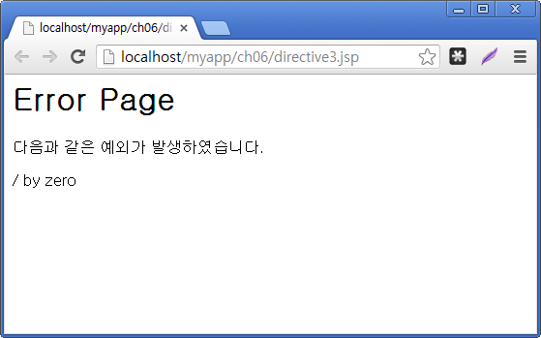
page 지시자의 예제-4
errorPage, isErrorPage 속성
브라우저를 실행시켜 결과를 확인
http://localhost/myapp/ch06/directive3.jsp

Slide 24
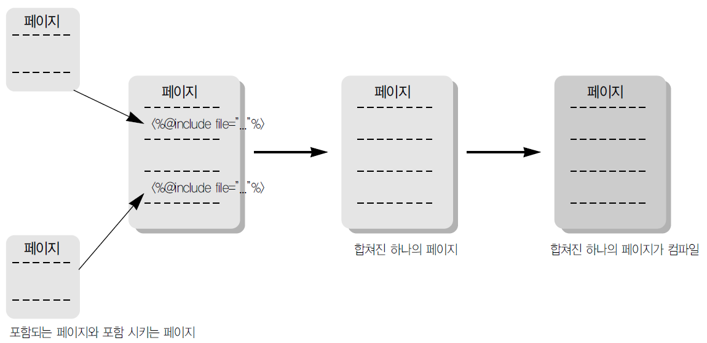
include 지시자
include 사용 예
<%@include file=“로컬URL”%>

Slide 25
include 지시자의 예제
먼저 포함시키는 jsp 페이지를 작성하고 저장
source/ch06/directive4.jsp
첫 번째 포함되어지는 jsp 페이지를 작성하고 저장
source/ch06/directiveTop.jsp
두 번째 포함되어지는 jsp 페이지를 작성하고 저장
source/ch06/directiveBottom.jsp

Slide 26
include 지시자의 예제
<%@page contentType="text/html;charset=EUC-KR"%>
<h1>Directive Example4</h1>
<%@include file="directiveTop.jsp"%>
include지시자의 Body 부분입니다.
<%@include file="directiveBottom.jsp"%>
<%@page contentType="text/html;charset=EUC-KR"%>
<html> <body>
include 지시자의 Top 부분입니다.
<hr/>
<%@page import="java.util.*"%>
<%@page contentType="text/html;charset=EUC-KR"%>
<%
Date date = new Date();
%>
<hr/>
include 지시자의 Bottom 부분입니다.<p/>
<%=date.toLocaleString()%>
</body>
</html>

Slide 27
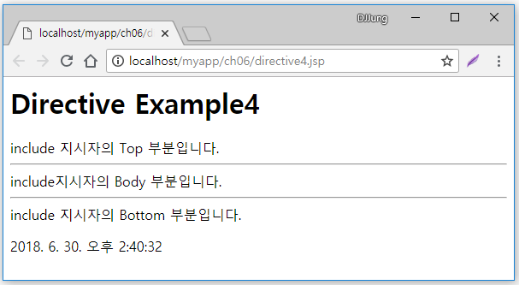
include 지시자
브라우저를 실행시켜 결과를 확인
http://localhost/myapp/ch06/directive4.jsp

Slide 28
Thank You !

